Slide 1
Jak analyzovat kvalitativní data?

Slide 2
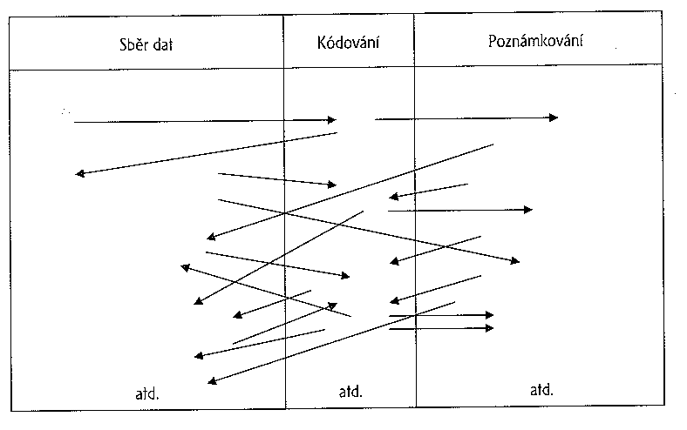
Charakteristiky kvalitativní analýzy

Slide 3
Analýza dat
„Teorie je (…) induktivně odvozována v procesu zkoumání fenoménu. To znamená, že je objevována, rozvíjena a provizorně verifikována prostřednictvím systematického sběru dat, které se týkají fenoménu, a jejich analýzou. Proto sběr dat, analýza a teorie mají stát ve vzájemném recipročním vztahu. Nezačíná se s teorií, která se dokazuje. Spíše se začíná s oblastí studia a zkoumá se vše, co se v této oblasti vynořuje.“
(Glaser, Strauss: Grounded theory)

Slide 4
Jak v praxi probíhá analýza?
Na začátku všeho je text nebo jiný dokument (co všechno je předmětem analýzy?)
Shromáždění a uspořádání dat
„Ponoření se“ do dat
Organizace dat, kódování s cílem vybrat to nejdůležitější, rozčlenit text na kousky. Postupujeme od otevřeného kódování (co se v datech děje?) po zaměření kódování
Revize a přepracovávání kódů
Od kódů k tématům, kategoriím a vztahům mezi nimi. Kusy textu označené jaké významné se propojují
Během celého procesu výzkumník píše poznámky a postupně tak kategorie rozpracovává a vytváří teorii, kterou ověřuje a rozpracovává dalším sběrem dat a analýzou
Analýza jako vytváření nového textu na podkladě posbíraných dat – redukce dat, expanze textu výzkumníka
Pozor, analýza je vedena zájmem o významy spíše než o fakta!

Slide 5
Data 80 %
Vlastní text 80 %
Vlastní text – 20 %
Data 20 %
Začátek analýzy
Den D

Slide 6
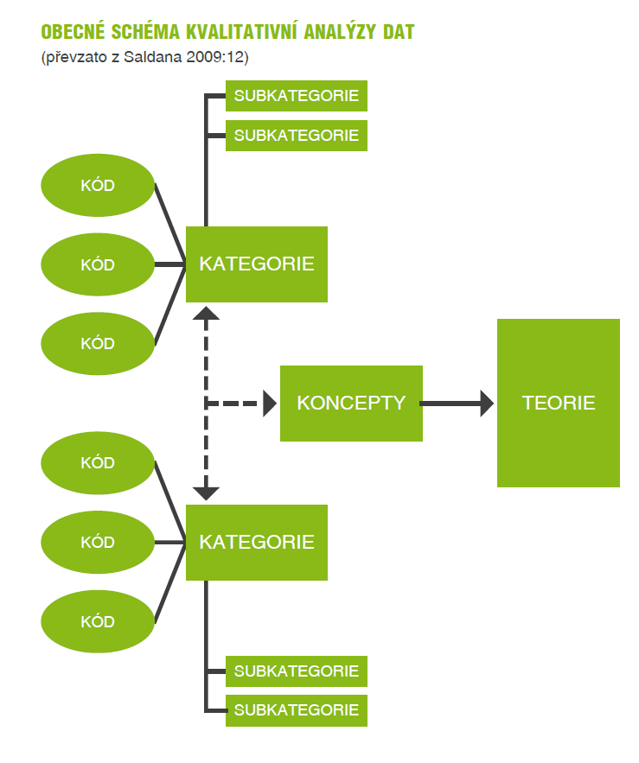
Toušek 2012: 86

Slide 7
Kódování
Zdrojem kódu je:
Naše vlastní pojmenování
Pojmenování participantů
Teoretický pojem

Slide 8
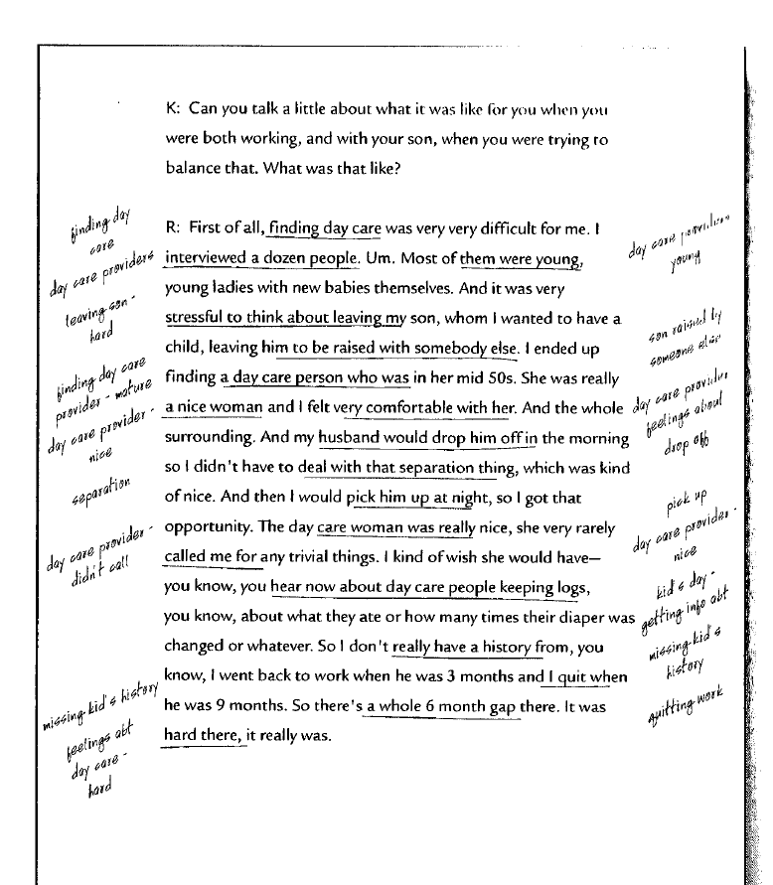
ESTERBERG, Kristin G. Qualitative methods in social research. Boston: McGraw-Hill, 2002.

Slide 9
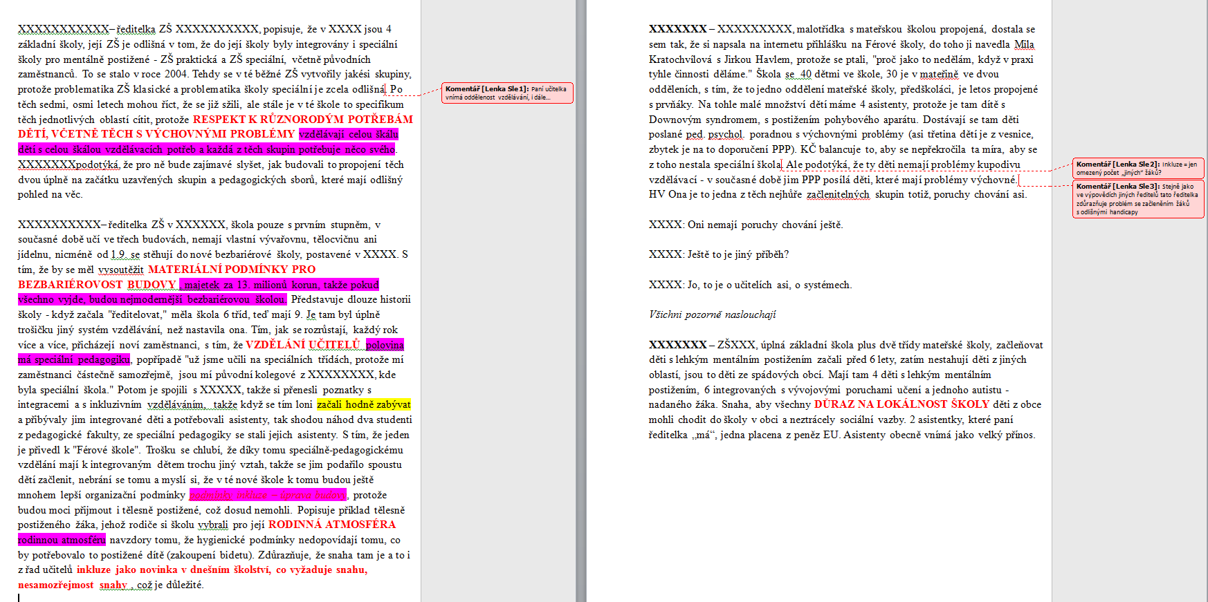

Slide 10
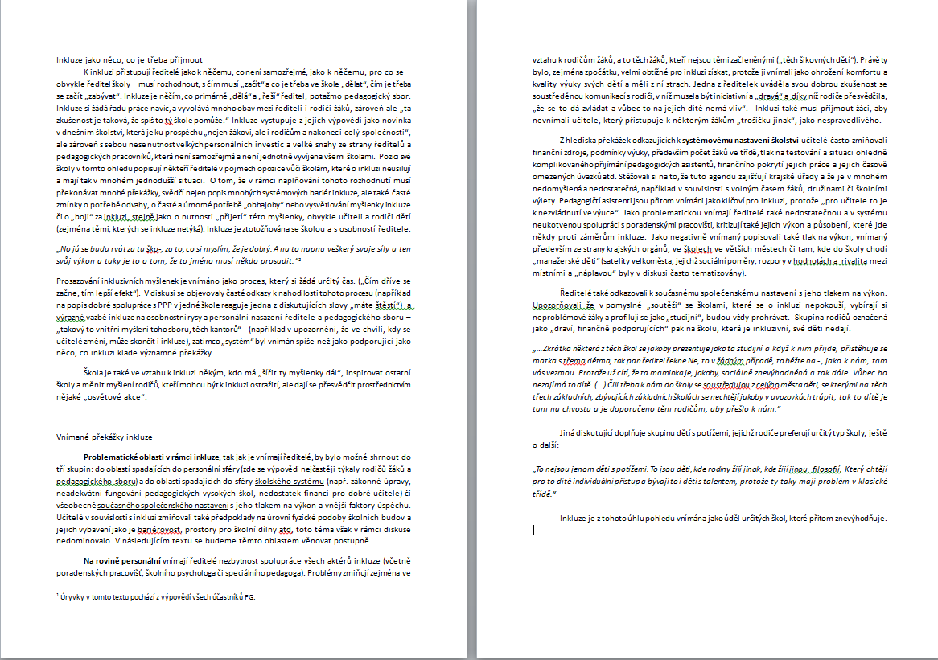

Slide 11
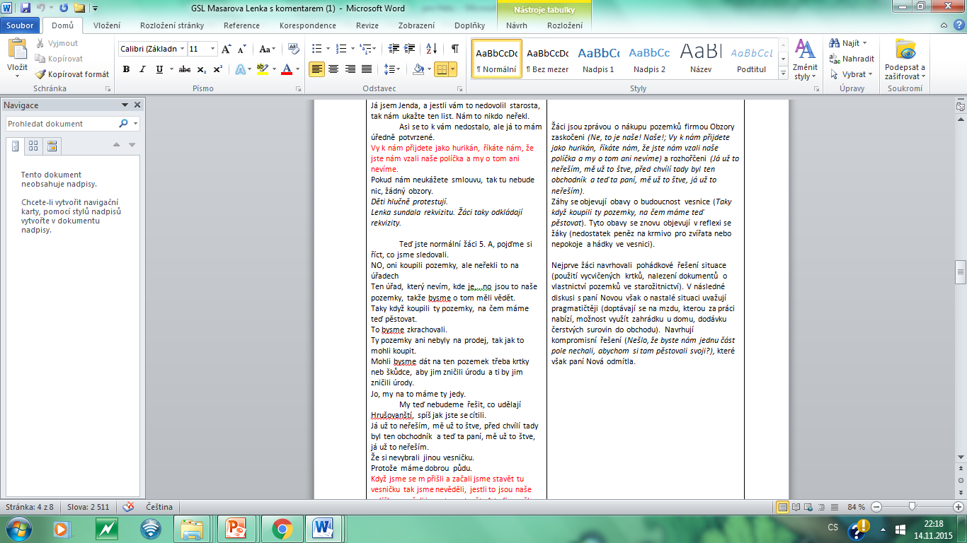

Slide 12
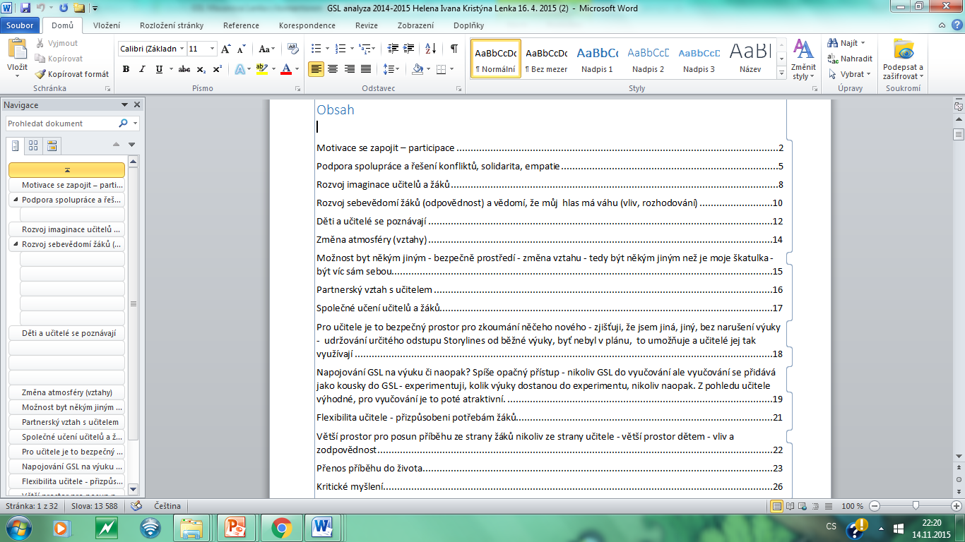

Slide 13
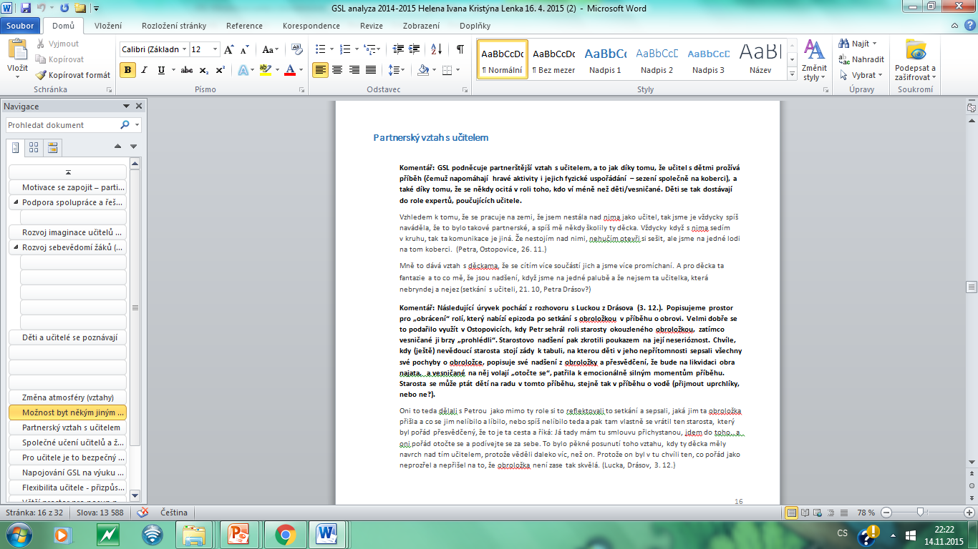

Slide 14
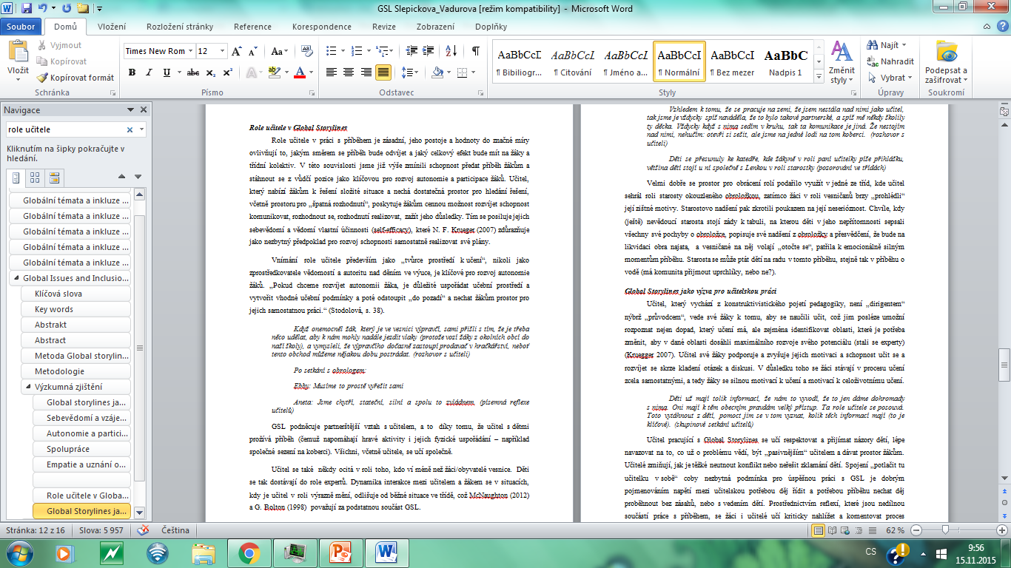

Slide 15
Nestačí konstatovat, že to, co říkají naši respondenti, je zajímavé, ani vlastními slovy opakovat nebo převyprávět datový úryvek.
Proč naši respondenti říkají to, co říkají nebo dělají to, co dělají?

Slide 16
Interpretace dat: hledání indikátorů (datových fragmentů), konceptů a kategorií
„Co dělám, když se dcera dívá na televizi? Stojím v kuchyni a umývám nádobí, nebo uklízím, vysávám, nebo tak. Abych ji třeba nenudila tím, že já nemám čas, že teď se jí nemůžu věnovat“
Kód/koncept: potřeba získat čas
Kategorie: rodičovské potřeby

Slide 17
„Čtení“ dat
Pozor na kritičnost k vlastním „analýzám“ a manifestním motivacím aktérů, informace z rozhovoru neinterpretujeme takto:
XY to udělal, proto, že…“
ale „XY popisuje svou motivaci jako ….“
Příklad: Výzkum rodinné socializace dětského diváctví
Jak často se vaše dítě dívá na televizi?
„Já myslím, že on docela málo. Tak ke svému věku přiměřeně. Že znám hodně známejch, že mají tu televizi zapnutou pořád. A pořád to tam hrčí, ať je tam, co chce.“

Slide 18
Interpretace dat: Příklad výzkumu bezdomovectví (Holpuch, 2011)
Tak já tomu koši nebo tý popelnici moc nedám... já se přiznám, já ale načíhnu, to je pravda, načíhnu. Třeba včera sem načíhnul na letišti, jo, tam jsem byl do půlnoci, až po půlnoci vyhazujou. Tak jsem tam načíhnul, po půlnoci, do koše a teď jsem tam a co to je, něco koženýho a ona peněženka. Tak jsem nelenil. To jsem řikal, to už je jedno, že si ušpinim ruku, ale co když je tam třeba tisíc korun. Tak jsem tam šáhnul, no. Jináč já tam nešahám takhle jen tak. (Saša)
Saša se vůči pasivním dlouhodobým bezdomovcům vymezuje, avšak sám už zakusil některé z jejich vzorců chování. Přestože si určité bezdomovecké techniky přežití už osvojil, rámec, v němž o nich hovořil, byl prosycen studem a potřebou ospravedlnit se.
Symbolické ušpinění ruky, jež je způsobeno sáhnutím do odpadkového koše, přede mnou Saša důrazně ospravedlnil předmětem svého zájmu a naléhavostí situace. Následně celou pasáž uzavřel vymezením se vůči této praktice: "já tam nešahám takhle jen tak". Avšak poté, co jsem vyjádřil tuto pozitivní zpětnou vazbu: "To v podstatě pro ty lidi, když jsou v takovýchto situacích, tak je to nutnost tyhle věci dělat." Saša pokračoval:

Slide 19
No, třeba ráno mě rozčílil jeden c... é... Rom, já byl unavenej z tramvaje, už bylo světlo, bylo čtvrt na sedm asi a jeden Rom vychází na Václaváku z toho, z metra, a já jsem načíhnul, měl jsem takovou chuť divnou, víte, takovej nevyspalej, nervozní, teď cigaretu jsem neměl, ani vajgla zrovna. Jsem řikal, Ježiši Kriste, kdyby aspoň v tom koši byl buřt, bych si rád zakous, mně by to už bylo jedno, jsem takhle načíhnul a von, šla parta tři, jo, tři Romové šli, z metra vycházeli. A jak von to řek ten jeden, já byl rozčilenej, víte, nervózní jsem byl, nevyspalej. A von řek, co vidíš...tak nebo co tam hledáš tak hezkýho. Já jsem se naštval a řek jsem mu, to víš, koukám, jak je tam nasráno a šel jsem pryč [smích] ne, s prominutim, jsem byl rozčilenej, tak jsem mu řek, koukám, jak je tam nasráno. (Saša)
Saša při vyprávění o hledání jídla v koši opět zdůrazňuje výjimečnost situace. Když říká, "mně už to bylo jedno", vyjadřuje odhodlání prolomit normu, kterou běžně ctí. Tento počin ospravedlňuje svou špatnou psychickou kondicí. Nicméně svůj záměr nedokončil, díky náhodnému strážci společenských norem - zmíněnému Romovi, který jej sarkastickou poznámkou upozornil, že se chystá udělat něco zakázaného. Jelikož zdroje Sašovy sebeúcty byly v ten moment stále v souladu s jeho dřívějším životem a hledání jídla v koši bylo s jeho hodnotami v rozporu, musel volit mezi nasycením se a sebeúctou. Tím, že Saša dotyčnému řekl: "To víš, koukám, jak je tam nasráno", a šel pryč, přede mnou hrdě potvrdil, že si tenkrát zvolil druhou možnost.

Slide 20
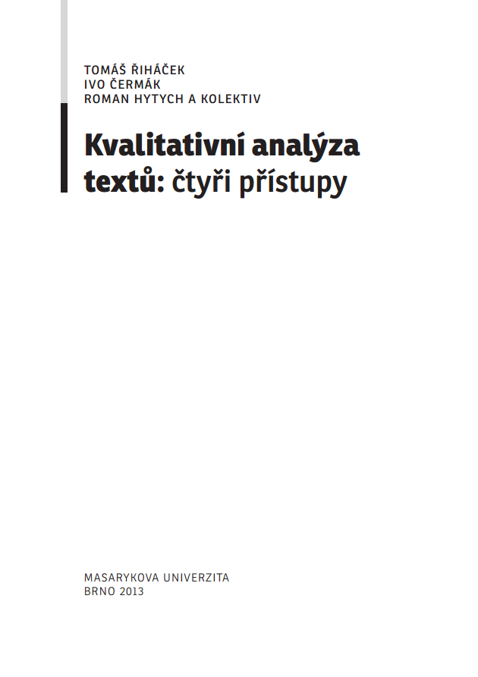
Příklady kvalitativního výzkumu

Slide 21
Příklad analýzy v diskurzivní analýze (Řiháček a kol. 2013)
Hlavní výzkumná otázka:
Jak ženy s diagnózou rakoviny prsu konstruují význam rakoviny?
Dílčí otázky:
Jaké interpretační repertoáry ženy používají, když hovoří o rakovině prsu?
S jakými důsledky pro své jednání a identitu?
Jak se tyto repertoáry vztahují ke globálním diskurzům o nemoci a zdraví?

Slide 22
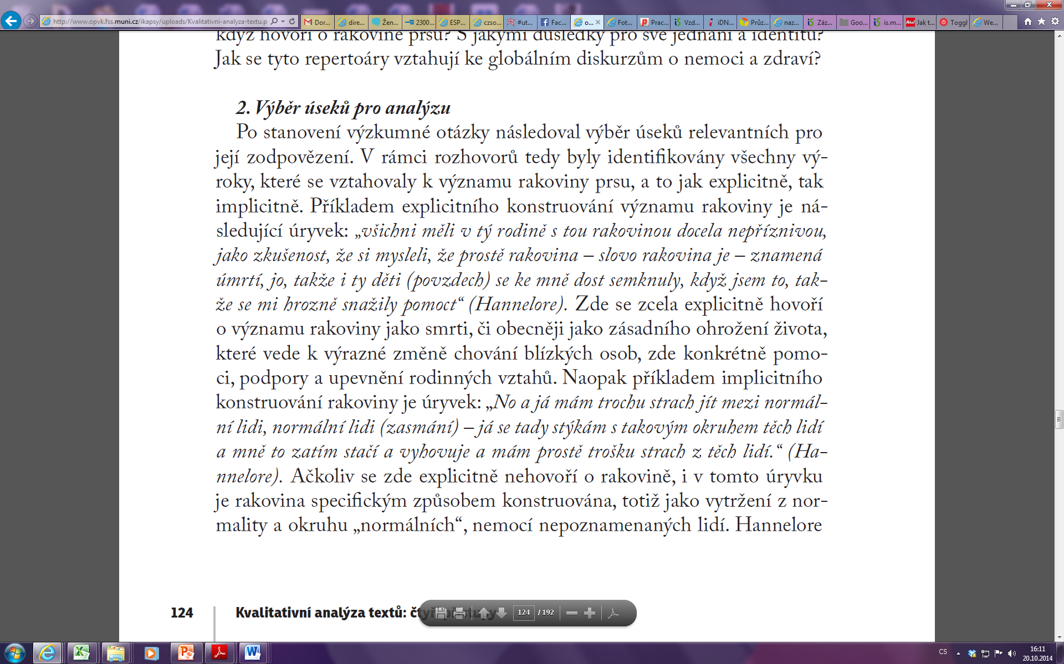
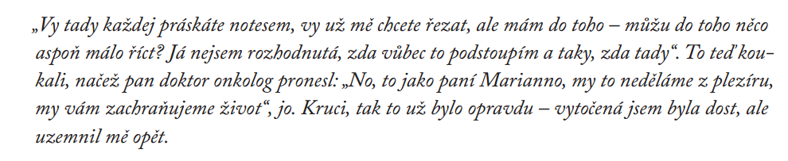
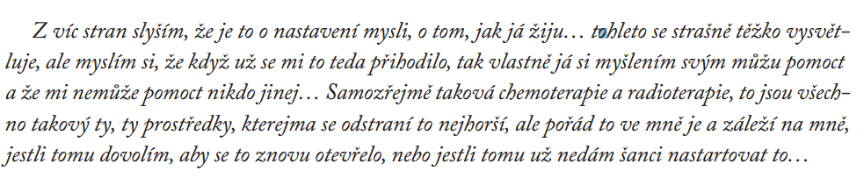

Slide 23
Rakovina jako
Smrt – bezmoc, očekávání péče
Biomedicínský problém vyžadující zásah – žena jako objekt, omezení autonomie, lékař je aktérem, žena pasivní, odcizující pozice objektu
Příležitost – osvobození od norem a očekávání, žena jako aktér, pocit kontroly nad vlastním životem
Běžná záležitost – nemoc jako stav „normality“

Slide 24
Psaní poznámek: Procedurální
Kód „pocity týkající se pečovatelek“ zahrnuje všechny typy emocí nebo hodnocení, které informantky používají ve vztahu k těm, kdo pečují o dítě. To znamená hodnocení, že chůva je „milá“ nebo že ji informantka „má ráda“ atd. Týká se to také pocitů ohledně pečovatele/ky jako osoby. Nezahrnuje to pocity, které informantka má ohledně umístění svého dítěte do instituce nebo pocitů kolem odvádění a vyzvedávání dítěte.
Kód „odvádění a vyzvedávání“ zahrnují cokoli, co informantky říkají ohledně každodenního dávání dítěte do zařízení a vyzvedávání jej. Například: „Vyzvedávání jsem ráda nechala na partnerovi“ nebo „Ráda chodím trochu dřív, abych se mohla podívat, jak si dcera hraje s ostatními“.
ESTERBERG, Kristin G. Qualitative methods in social research. Boston: McGraw-Hill, 2002.

Slide 25
Psaní poznámek: Analytické
Předávání dětí do péče: Zdá se, že moment „odevzdávání“ dětí představuje pro matky, se kterými jsem mluvila, velký problém. Někteří z rodičů se nejspíše cítí špatně, protože nechávají dítě celý den v zařízení (cítí se jako špatné matky?) a odevzdávání je těžké. To je zřejmé například u Roz („Nezvládám to, když pláče a křičí, ať nikam nechodím). Ale například Lea říká „Je skvělé vidět, jak se dcera vrhá učitelce do náruče, má ji hrozně moc ráda“. Souvisí to nějak s kvalitou zařízení? Nebo s pocity rodičů ohledně rodičovství obecně? Nebo s pocity rodičů týkající se práce – matky, které si práci užívají víc (nebo víc potřebují peníze?). Tohle je třeba ještě zkontrolovat v terénních poznámkách.
ESTERBERG, Kristin G. Qualitative methods in social research. Boston: McGraw-Hill, 2002.

Slide 26
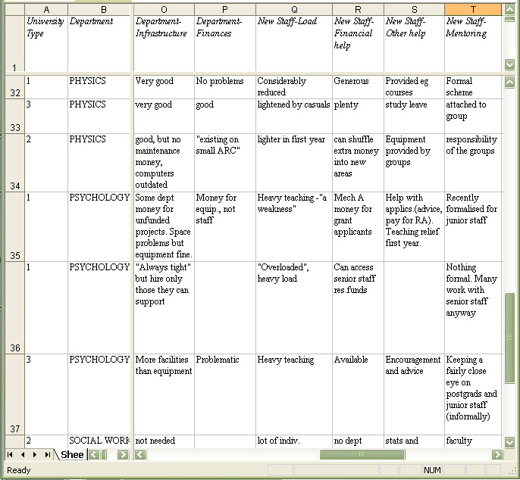
Vizualizace dat: Výzkumné příležitosti mladých vědců v různých oborech

Slide 27
Organizace dat pomáhající vzniku typologie
 | Vodí | Vyzvedává
Informantka | 001, 002, 007, 008, 012, 013, 014 | 001, 002, 005, 006, 008, 011, 015
Partner | 003, 005, 006, 011 | 003, 007, 012, 013, 014
Bez partnera | 004, 009, 010 | 004, 009, 010

Slide 28
Notes:
K popisům os:
Málo individualistických hodnot (bydlení s přáteli, cestování)
Holky i kluci – srovnatelný počet svateb i dětí
Minimum opakovaných partnerství (jen dva kluci plánují rozvod)
Holky – rigidnější časová dráha, střídání jednotlivých etap, život končí ve 30, méně pracovní, individualistické i materialistické realizace

Slide 29
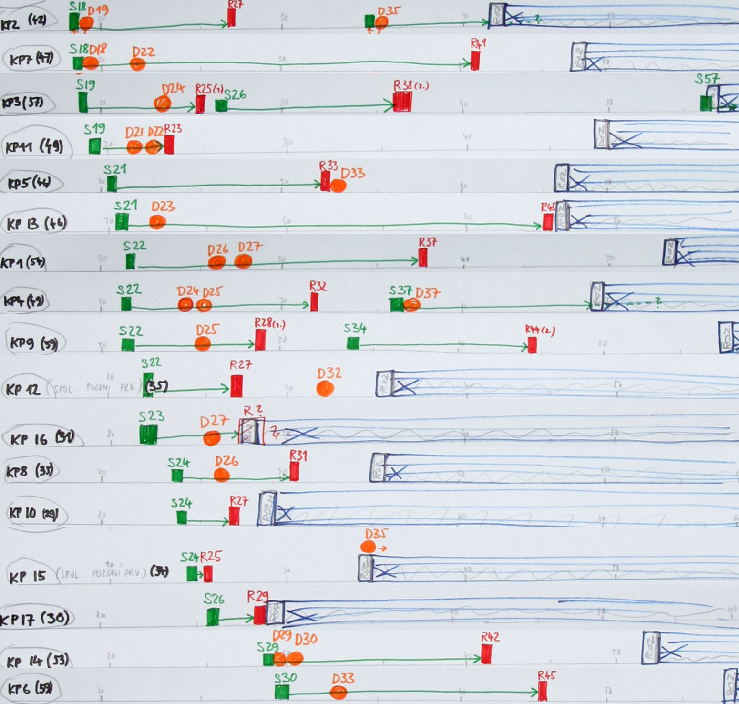

Slide 30
Dobrý den,
omlouvám se za zpoždění. Vím, že jsme byly předběžně domluvené, že se ozvu v polovině ledna, ale bohužel jsem nestihla vše podle svých představ.
Dokončuji momentálně další rozhovory. Mám jich zatím za sebou 8, jeden další si
nechávám na co nejpozději. Poslední dva mám jen předběžně
domluvené až za měsíc.
Se zpracováním jsem pořád čekala, až se mi jich podaří sesbírat co nejvíc,
abych je mohla porovnávat či konfrontovat. Ráda bych se na to vrhla od příštího týdne, snad i dříve.
Vlastně nevím, jak by měla výzkumná část vypadat, tak nevím, zda se do ní pouštět.
Děkuji moc za vedení.

Slide 31
Každý rozhovor
svými slovy shrňte na 1-2 strany. Volný text, jak vás to bude napadat, ale celé věty (předtím, než začnete psát, přečtěte si prosím výzkumné otázky). Když
budete mít po ruce výstižnou citaci třeba z rozhovoru, přidejte ji do textu.
Ale omezte si čas (řekněte si třeba, že víc než hodinu jednomu rozhovoru
nevěnujete). A to mi pošlete. Uvidíte, že je to teď dost otravné, ale pak vám to velmi pomůže.
Pak se sejděme a proberme, jak bude vypadat text přímo v práci. Co si o tom myslíte?

Slide 32
Co se vlastně čeká? Výstupy z kvalitativního výzkumu
Seznam a podrobný popis klíčových témat
Hustý popis (?)
Teorie, hypotézy k dalšímu ověřování
Chronologie, sekvence
Schéma, model
Typologie, kategorizace

Slide 33
Závěr
Zobecnění – ve vztahu k případům (empirická generalizace) a k teorii (teoretická generalizace)
Naše nálezy by měly vypovídat o obecnějších procesech, než byly původně studovány.
Nově vzniklé koncepty jsou napojeny na jiné koncepty, které již byly vyvinuty.

Slide 34
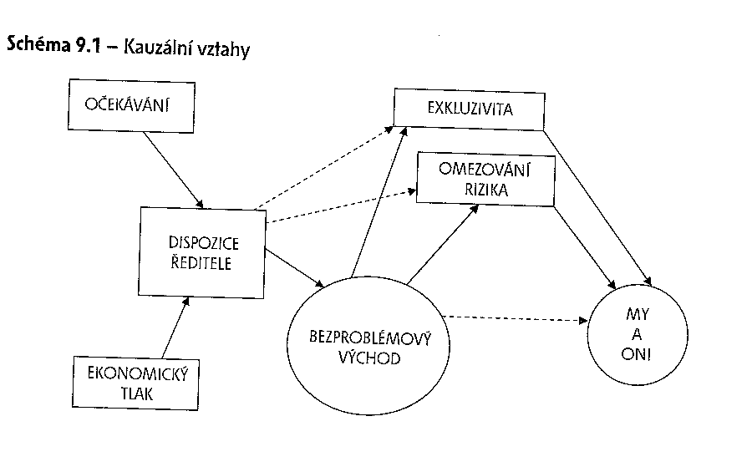
Typický výstup: model, schéma
(Švaříček, Šeďová, 2007: 95, 284, 309)

Slide 35
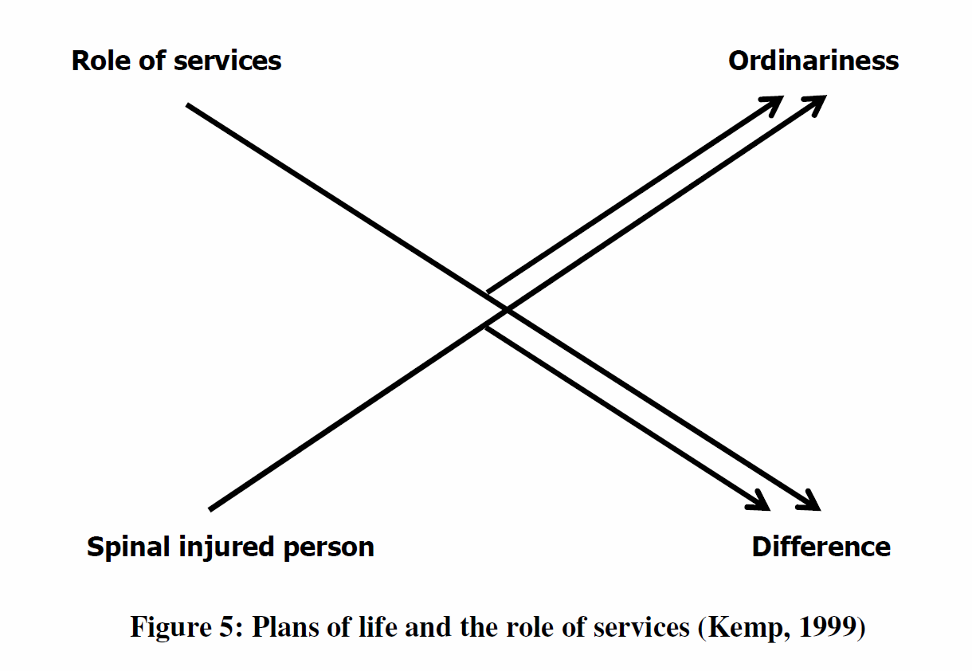

Slide 36
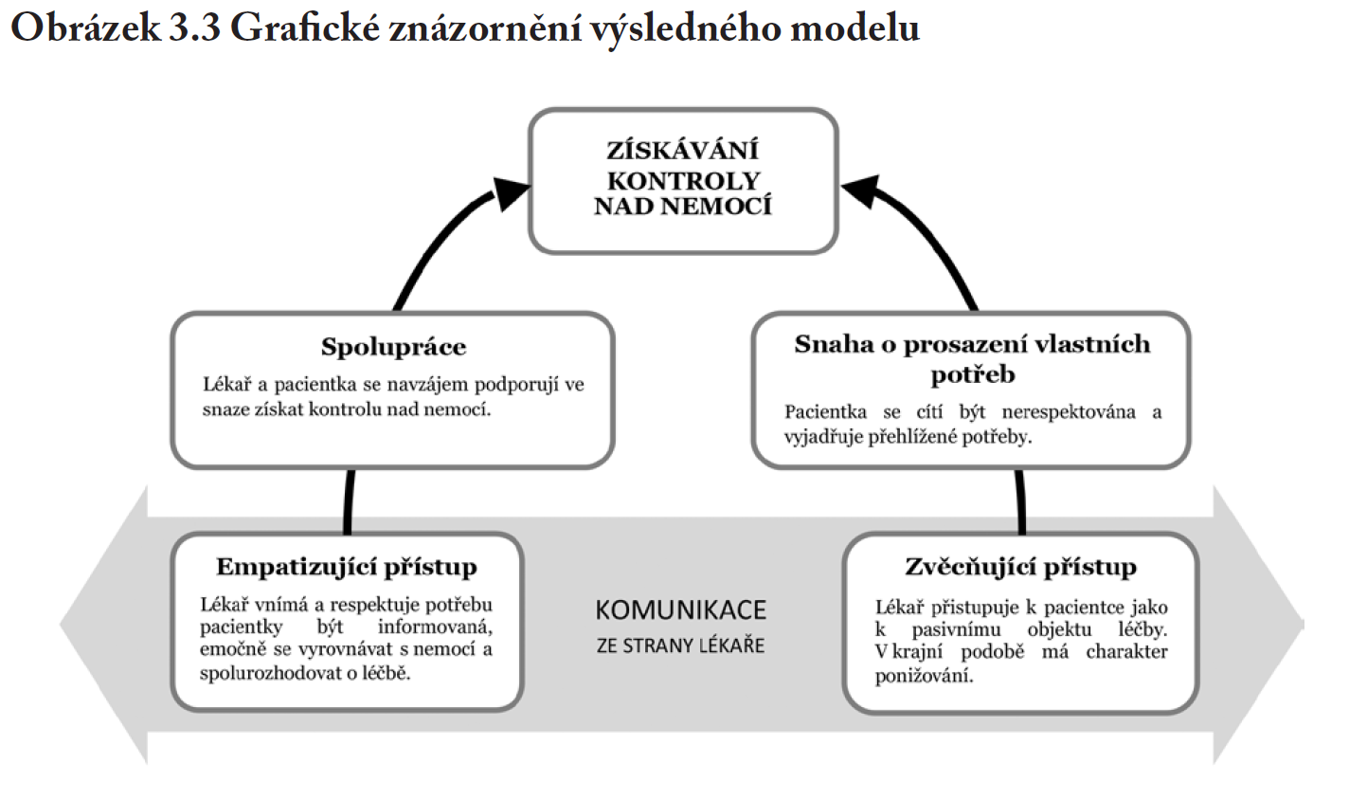

Slide 37
Sociální struktura/organizace a morální ekonomie

Slide 38
Sociální struktura a domov
Atributy domova | Typy jednotek sociální struktury
 | Submisivní solitéři | Agresivní solitéři | Submisivní skupinky | Dominantní skupinky
Sociální vazby | Slabé/žádné | Slabé/žádné | Silné | Silné
Pocit bezpečí | Slabý/žádný | Slabý | Střední | Silný
Dispozice | Neodpovídající | Odpovídající | Odpovídající | Odpovídající
Vybavenost | Neodpovídající | Ne/odpovídající | Odpovídající | Odpovídající

Slide 39
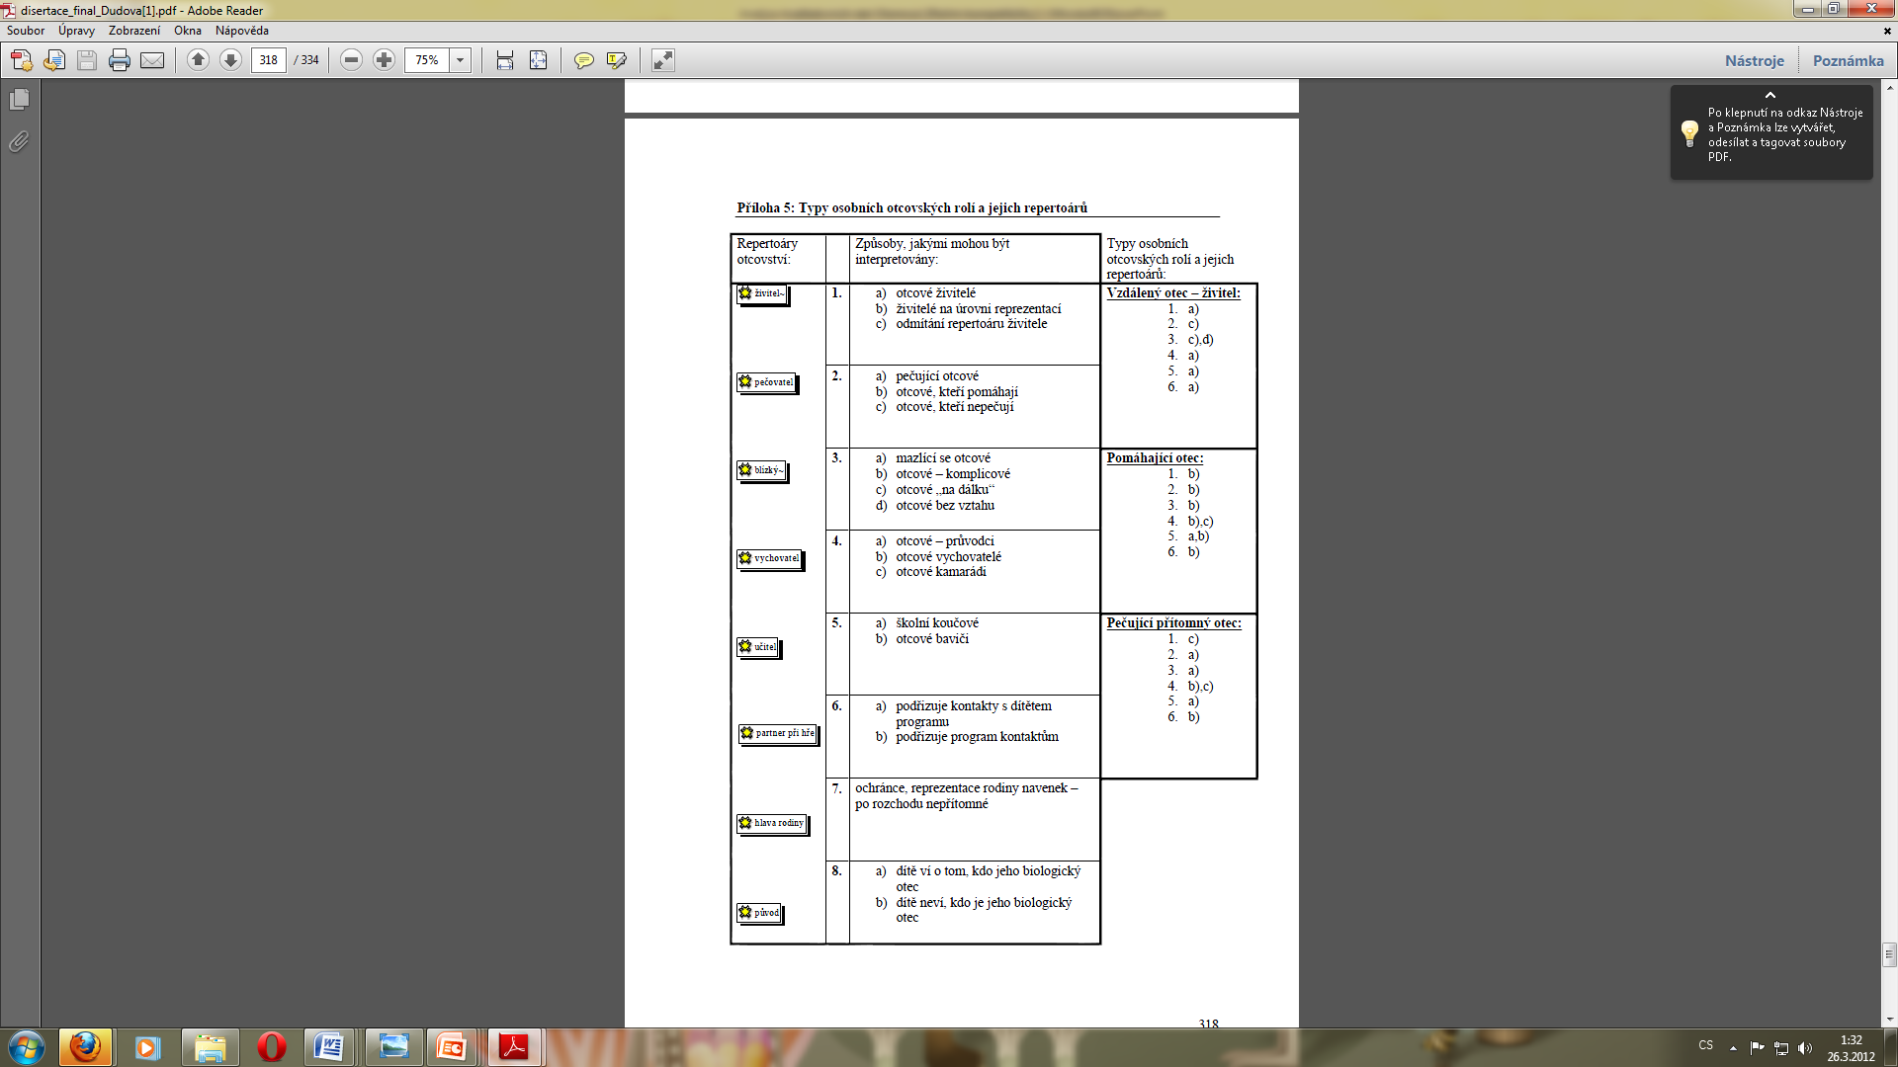
Typologie: Otcovství po rozchodu rodičovského páru (Dudová, 2007)

Slide 40
Sekvence
Biograf. výzkum zaměřený na vývoj profesní identity ředitelů českých základních škol (M. Pol et. al. 2009, 2010)
Předehra – aneb Jak se člověk stane ředitelem školy?
Fáze první – vstup do ředitelny
Fáze druhá – čas osobních zkoušek
Fáze profesní jistoty
Druhé přechodové období – čas zesílené reflexe chodu školy?
Fáze nových výzev – zkušený ředitel

Slide 41
Jak mi může pomoci počítač?
Jde to i bez něj?

Slide 42
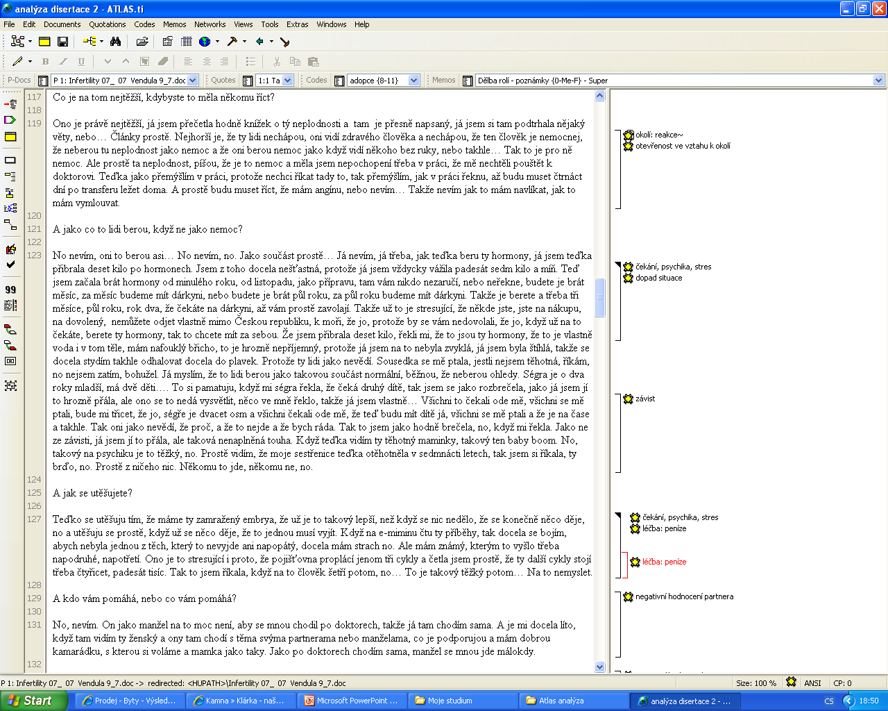

Slide 43
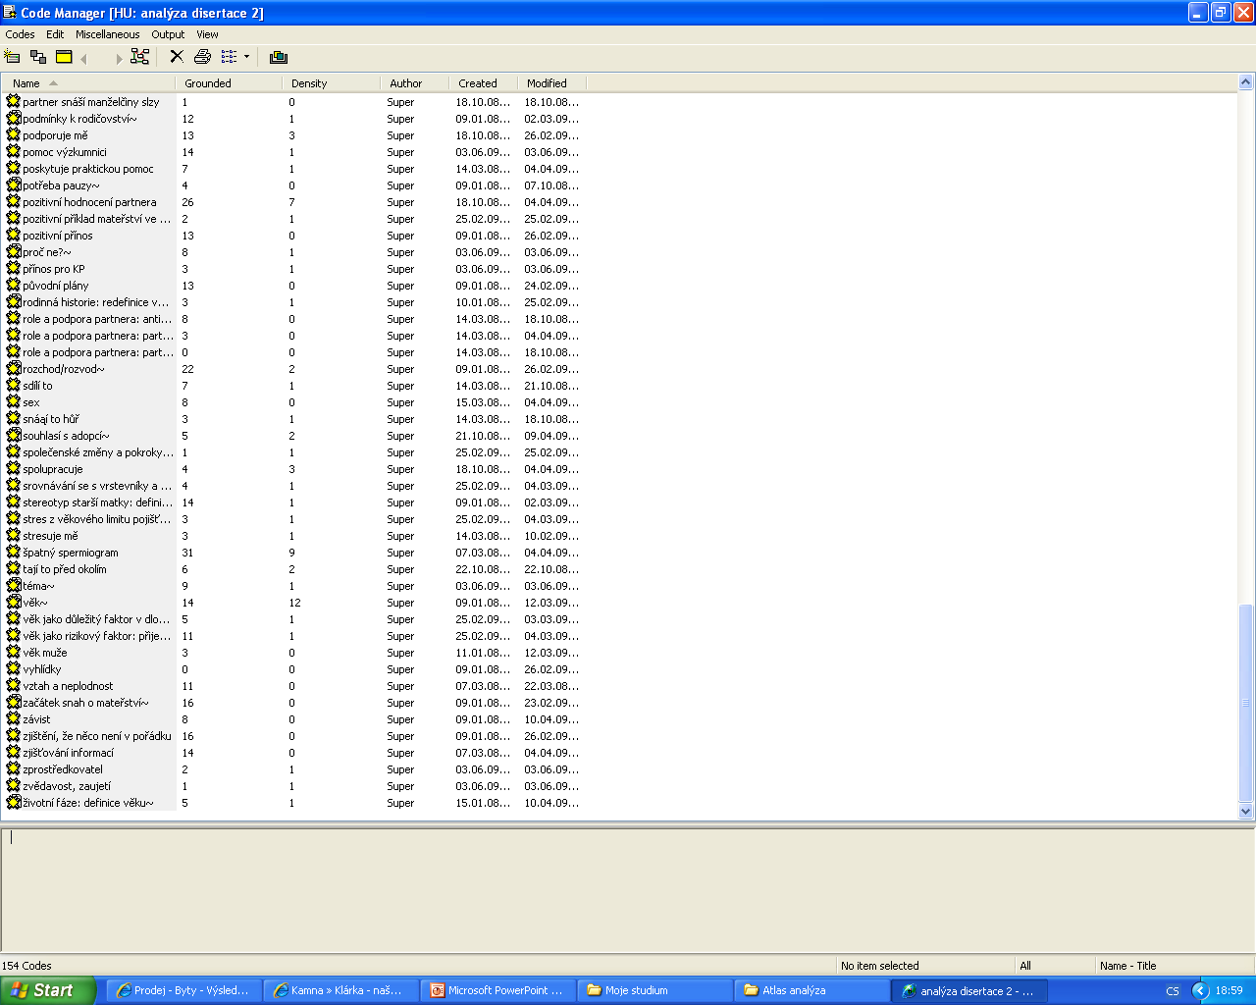

Slide 44
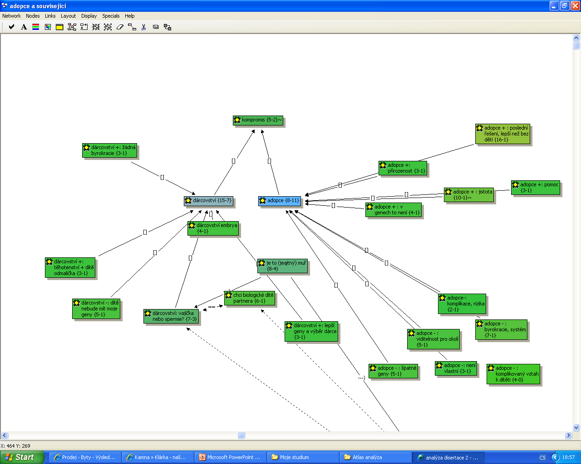

Slide 45
Dobrý článek nejde napsat na základě nekvalitně provedeného výzkumu. (Šeďová, Švaříček 2013)
Není jiné metody, než být pronikavě inteligentní (Ivo Možný)
Abychom mohli dobře psát, musíme hodně číst.

